Slide 1
C9500 Užitá chemie
Mgr. Ing. Radka Kopecká, Ph.D.
175344@mail.muni.cz

Slide 2
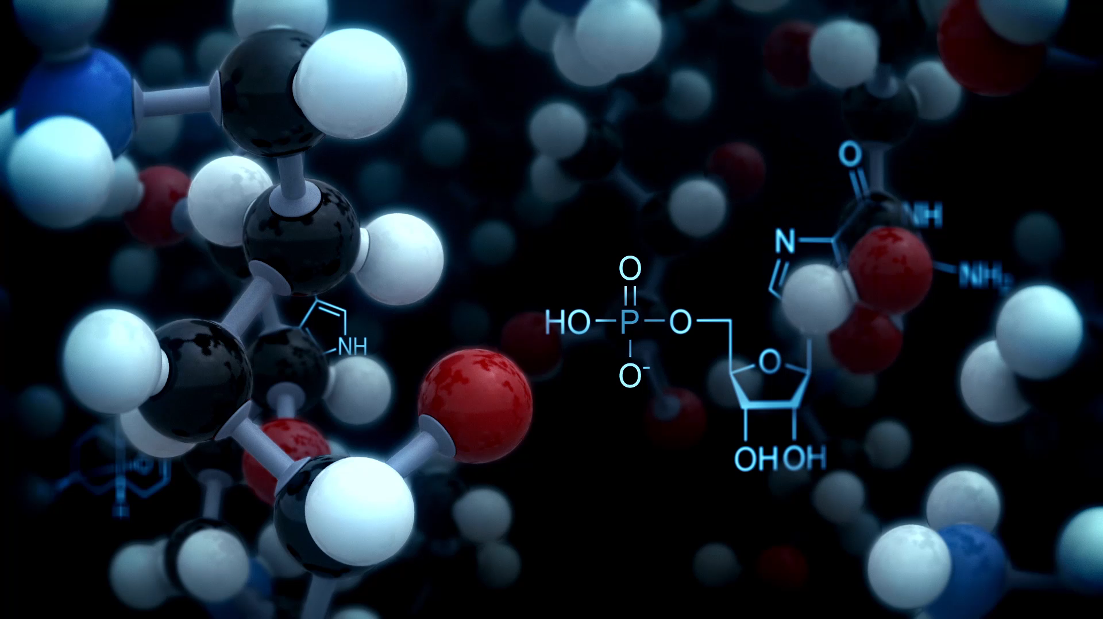
Obsah předmětu
Úvod a organizace výuky
Surovinová základna
Paliva – ropa, uhlí, zemní plyn
Voda
Anorganické materiály – keramika, sklo, kámen
Anorganické materiály – kovy, hutní průmysl, koroze
Organické materiály – dřevo a papír
Organické materiály – kůže a textil
Polymerní materiály syntetické a přírodní
Pigmenty, barviva a optické zjasňovače
Léčiva a kosmetika
Potraviny
Základní chemické výroby
Nakládání s odpady
Referáty a doplňková témata
Podmínky ukončení (kolokvium)
Kolokvium – písemná forma
Dobrovolné úkoly = 1 úkol = 1 bod + do kolokvia písemky
Vypracování a přednesení prezentace na stanovené téma

Slide 3
Chemie
Chemie, podobně jako biologie nebo fyzika, zkoumá určité části a vlastnosti přírody. Proto ji řadíme k tzv. přírodním vědám. Chemie je především tzv. užitá věda, tj. jejím hlavním cílem není pouze zjišťovat informace, ale především snaha získané informace prakticky využít v běžném životě.
Užitá chemie
Užitá (aplikovaná) chemie je vědecký obor zabývající se základními chemickými vlastnostmi materiálů a výrobu nových materiálů.
Užitá chemie se zabývá aplikacemi principů a chemických teorií k zodpovězení si specificky položených otázek s cílem najít řešení reálných globálních problémů.
Tento obor slučuje především čtyři oblasti studia chemie: fyzikální chemie, chemie materiálů – organických a anorganických, chemické inženýrství a chemie životního prostředí.

Slide 4
Význam chemie
tvoří surovinovou základnu řady průmyslových odvětví – např. úprava vody, zemědělství, potravinářský průmysl, energetika, elektronika (výroba polovodičů), výroba chemických polotovarů, výroba a zpracování plastů, gumárenství, barvářství, farmaceutický průmysl, kosmetický průmysl, stavebnictví a řada dalších
umožňuje získávání energie (uvolněné při chemických dějích) – elektrická (galvanické články), jaderná, tepelná (oheň) a světelná (fluorescein, ohňostroje, …) energie
objasňuje chemické děje významné pro život – popisuje chemické reakce probíhající v atmosféře, vodě a půdě a chemické reakce probíhající v živých organismech,

Slide 5

Historický vývoj chemie
Chemie je od prvopočátku zaměřena hlavně prakticky, k okamžitému využití a k výrobě, proto je chemie především vědou užitou, přestože část chemických poznatků vznikala a vyvíjela se v rámci filosofie.
Chemici jsou „kouzelníci
s hmotou“.
Pravěk
Paleolit (starší doba kamenná)
Ovládnutí ohně = ochrana před dravou zvěří, zdroj tepla a světla, příprava jídla.
Hoření bylo první chemickou reakcí, kterou člověk ovládl a využil ke svému prospěchu.
Neolit (mladší doba kamenná)
Vznik hrnčířství
Eneolit (pozdní doba kamenná)
Materiály – tradiční kámen a nové kovy (zlato, stříbro a měď = 1. kov získaný z rud).
Měď byla v době kolem 3 000 let př. n. l. postupně nahrazována slitinou mědi a cínu – bronzem.

Slide 6
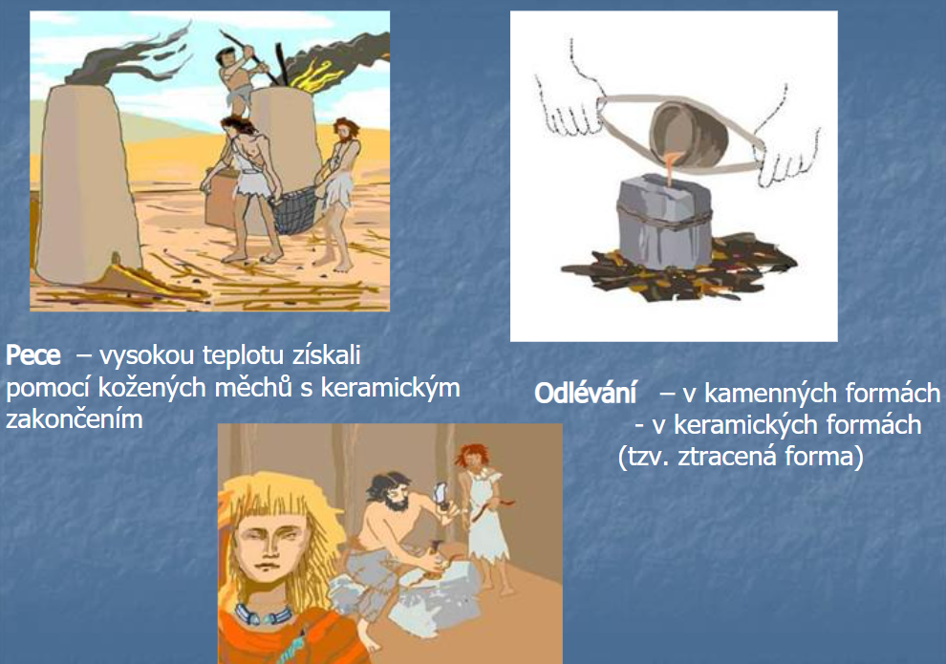
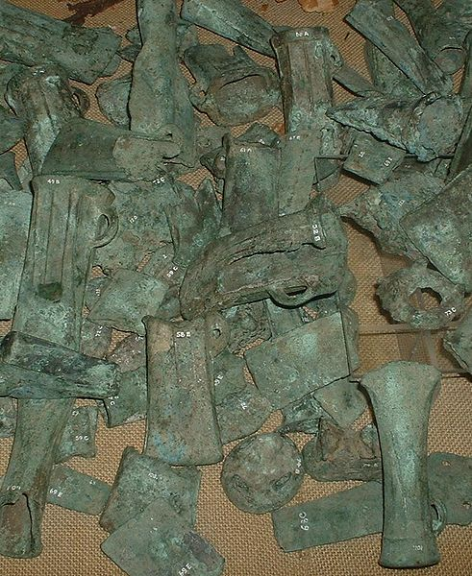
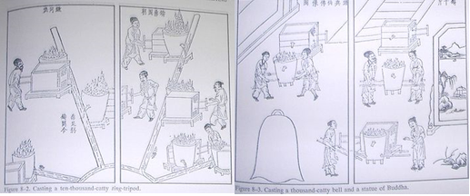
Starověk
Odlévání bronzu
Doba železná
Železo lidé nejdříve začali používat v jeho přirozené formě – zpracovávali meteority
Rtuť - nalezena v egyptských hrobech z poloviny 2. tisíciletí př. n. l.
Dalším známým kovem starověku bylo olovo.

Slide 7
Starověké Řecko a Řím
Řekové - převzali dosavadní poznatky a přetvořili je na jednodušší, abstraktnější a racionálnější úroveň. Římané koukali na vědu s pohrdáním. Řím byl vojenský stát, proto Římané byli praktiční a zdatní v technice, zejména v technice zpracování kovů.
Aristoteles popsal výrobu železa a oceli, formuloval princip chemických dějů: všechny látky vznikly ze společné prahmoty a mohou se vzájemně přeměňovat.
Síra se v Řecku používala při bohoslužbách jako vykuřovadlo.
Rtuť nazývanou „tekuté stříbro“ vyráběli Římané z rumělky a používali jako líčidla a malířské barvy. V Řecku objeveny zákony šíření, odrazu a lomu světla.
V 5. stol. př. n. l. Empedokles stanovil čtyři základní látky, z nichž je složena hmota a položil tak základy teorii čtyř živlů.
Démokritos - myšlenky o atomech

Slide 8
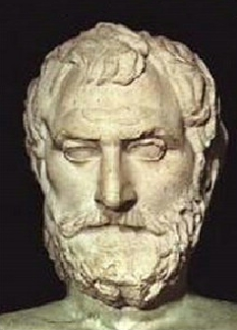
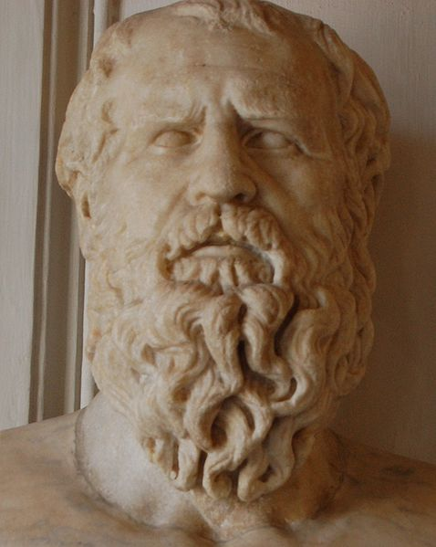
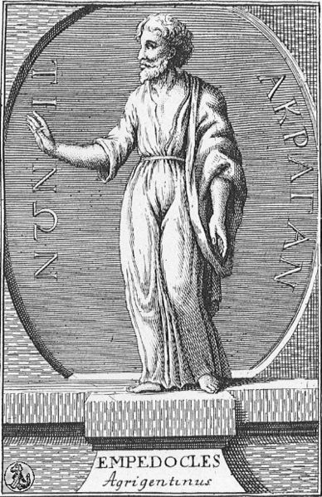
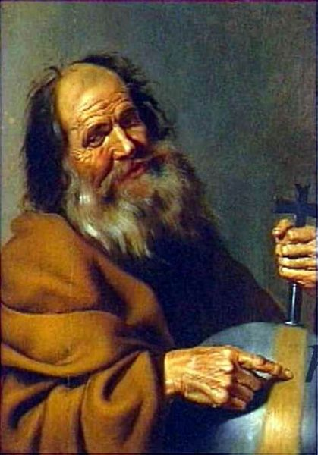
Thalés z Milétu
(624–548 př. n. l.) pralátka voda
(vše vzniklo různými úpravami vody).
Hérakleitos z Efesu
(540–480 př. n. l.) pralátka oheň
Empedoklés z Akragantu
(490–430 př. n. l.) čtyři základní pralátky:
Voda, vzduch, oheň, země
Atomisté
Atomisté dělili svět na jsoucno a nejsoucno.
Jsoucno bylo dle nich tvořeno z nedělitelných a nezničitelných atomů proměnlivého tvaru.
Démokritos z Abdér (460–370 př. n. l.)

Slide 9
Důležité objevy a vynálezy
Časový horizont | Místo | Objev a vynález
200 n. l. | Řecko | Výroba mýdla
400–500 n. l. | Indie | Výroba cukru
600 n. l. | Čína | Výroba porcelánu
678 n. l. | Řecko | V bitvě použita hořlavina „řecký oheň“
900 let n. l. | Arábie | Výroba alkoholu destilací
1100–1200 | Čína | Vynález kompasu
1200 | Čína | Vynález střelného prachu
1300 | Itálie | Výroba HNO₃ a H₂SO₄
1390 | Dálný východ | Vynález knihtisku
1590 | Německo | Prachová patrona
Konec 16. století | Itálie, Holandsko | Výroba dalekohledů

Slide 10
Alchymie
Alchymie je pokusná činnost s přírodními látkami, se snahou o vzájemnou přeměnu prvků a získání elixírů mládí. Vznikla v Egyptě, Indii a Číně. V Čechách byl její vrchol počátkem 17. století za císaře Rudolfa II.
Arabové se jako první pokusili o chemickou symboliku.
(každému kovu i každé chemické operaci přiřadil určité číslo: zlato mělo hodnotu 20, stříbro 10, měď 7, elixír 100, sublimace 1/50,…; z čísel sestavovali rovnice o jedné neznámé).
Evropští alchymisté zavedli symboly pro označení chemikálií.
Význam alchymie pro současnost – nahromadění chemicko-technologických zkušeností
Alchymie rozpracovala exp. metody: filtraci, extrakci, sublimaci, destilaci, žíhání, rozpouštění.
Alchymisté uměli připravit: kyselinu sírovou, kyselinu dusičnou, kyselinu chlorovodíkovou, louhy, potaš, sodu, ledek, alkohol, lučavku královskou, borax, řadu solí a oxidů, používali řadu minerálů a kamence jako mořidlo, používali rostlinná barviva v barvířství (indigo).
Alchymisté své vědomosti tajili, proto záměrně pozměňovali nebo nově vymýšleli značky již dříve označených chemikálií, čímž vznikl zmatek.

Slide 11
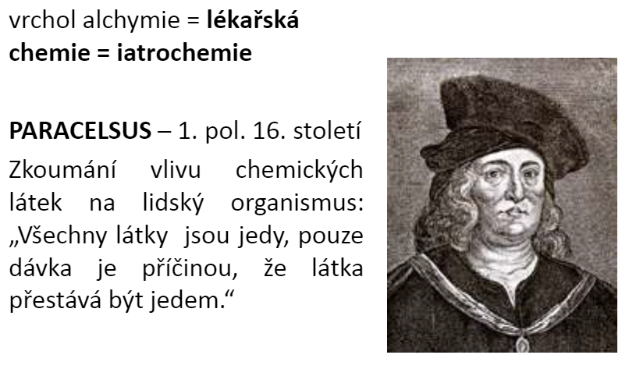
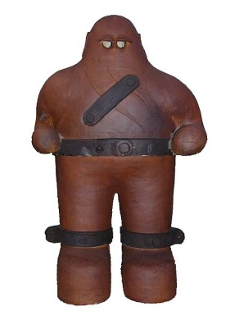
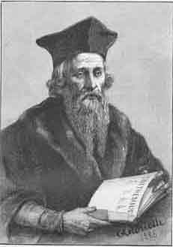
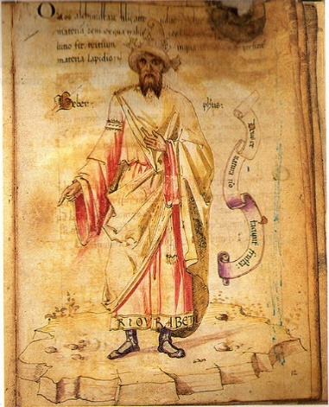
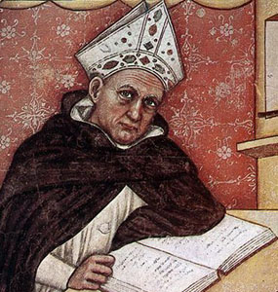
Alchymie
Vyrobit zlato z čehokoliv.
Připravit elixír mládí a nesmrtelnosti.
Stvořit umělého člověka.
Objevit kámen mudrců.
Geber = Abú Músa Džábir ibn Hajján
(arabská alchymie)
Objevil destilaci, krystalizaci, HCl a HNO3. Připravil lučavku královskou
Jehuda Liva ben Becalel = rabbi Löw
Židovský rabín stvořil údajně
v Praze za vlády Rudolfa II. Golema.
Edward Kelley
Dvůr Rudolfa II., údajně uměl Kelly vyrobit zlato a znal časoprostorovou smyčku.
Albertus Magnus
Údajně stvořil bronzovou hlavu, která mluvila.

Slide 12
Technická chemie
Navazuje na praktické dovednosti alchymistů – vývoj vedl k rozvoji metalurgie, sklářství,
keramiky, výroby chemikálií, papíru, barev ...
Vannocio BIRINGUCCIO (1480–1539) – chemik a technolog, základní spis Pirotechnia
Bernard PALISSY (1510–1590) – má zásluhu o rozvoj keramiky (objevil řadu smaltů), jeden ze zakladatelů agrochemie
Johann Rudolf GLAUBER (1604–1668) – chemik a lékař, výroba kyselin, ledku, solí (objev Glauberovy soli Na₂SO₄.10H₂O).
Georg AGRICOLA (1494–1555) - Vynikající lékař, který se zabýval mineralogií, hornictvím a hutnictvím. Působil nějakou dobu v Jáchymově.

Slide 13
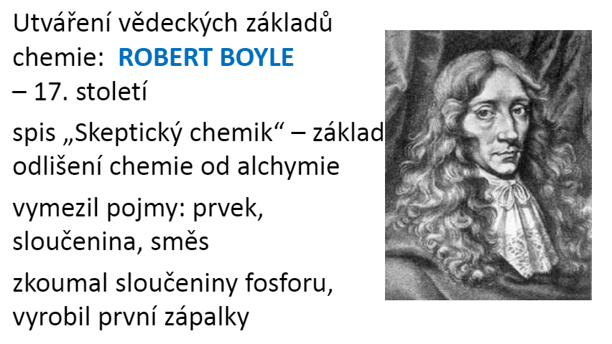
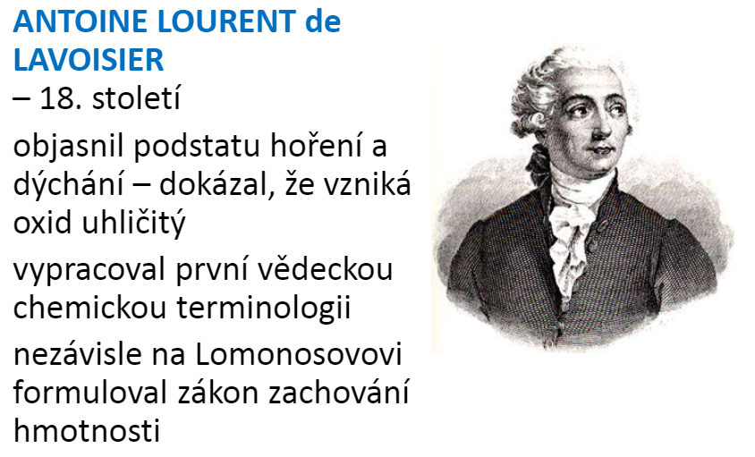
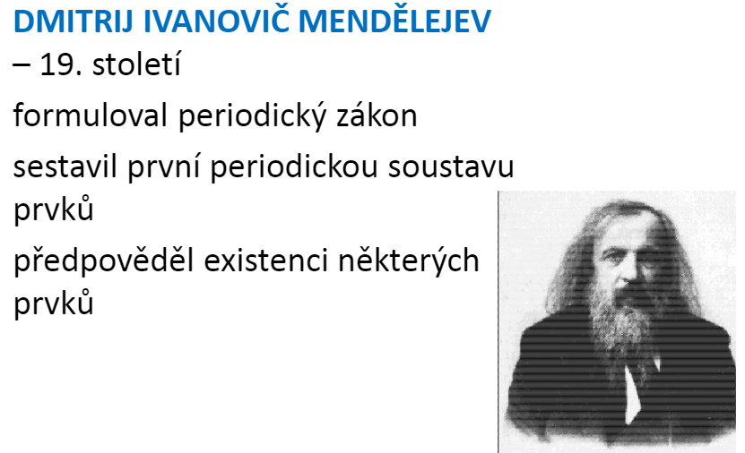
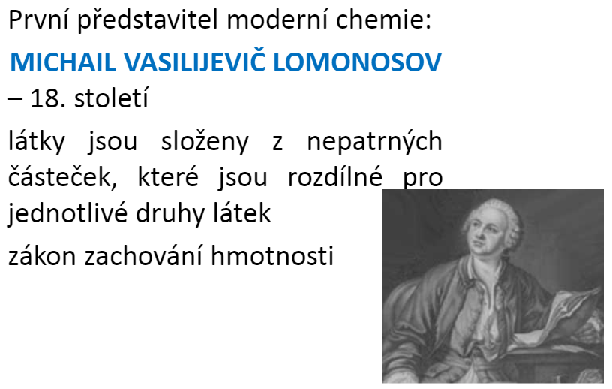
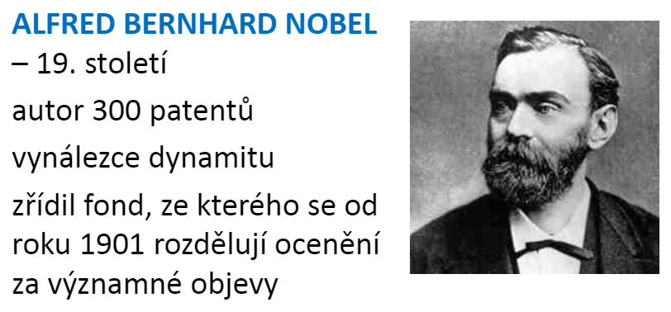
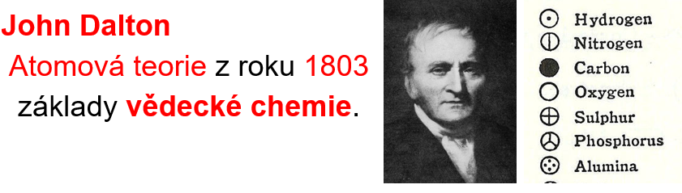
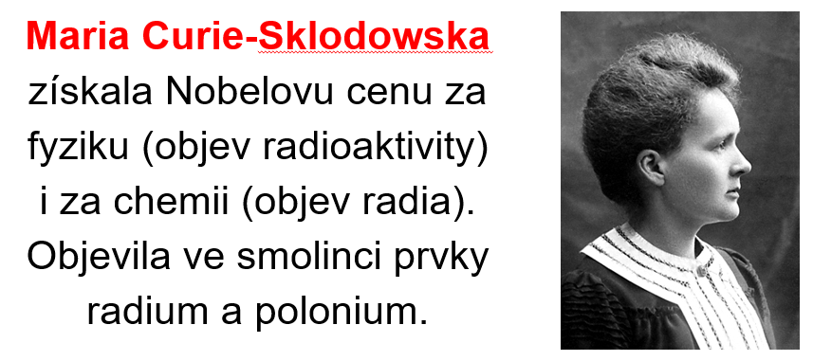
Novověk

Slide 14
Vynálezy 17. století
Časový horizont | Vynálezce | Vynález
1627 | Anglie – E. Wingate | Logaritmické pravítko
1636 | Německo – Schwenter | Plnicí pero
1637 | Johannes Hevel | Pozemní periskop
1643 | Evangelista Torricelli | Barometr
1650 | Otto von Guericke | Vývěva
1660 | Francie | Splachovací záchody
1661 | Otto von Guericke | Manometr
1661 | M. Thévenot | Vodováha
1669 | Henning Brand | Objev fosforu
1681 | Denis Papin | Tlakový hrnec
1685 | Joachim Becher | Svítiplyn

Slide 15
Vynálezy 18. století
Časový horizont | Vynálezce | Vynález
1712 | Thomas Newcomen | Parní stroj
1714 | G. D. Fahrenheit | Rtuťový teploměr
1721 | J. F. Henckel | Výroba zinku
1745 | E. G. Kleist | Leydenská láhev
1750–1754 | L. Euler | Vodní turbína
1750 | Stender | První pračka
1752–1754 | Franklin, Diviš, Lomonosov | Bleskosvod
1776 | D. Bushnell | Ponorka
1778 | W. von Kempelen | Mluvící automat
1795 | Alessandro Volta | Voltův sloup
1796 | Alois Senefelder | Plošný tisk – litografie

Slide 16
Vynálezy 19. století
Časový horizont | Vynálezce | Vynález
1801 | E. Adam | Kolonový destilační přístroj
1801 | F. Ch. Achard | Výroba cukru z řepy
1802–1807 | Richard Trevithick | Parní lokomotiva
1803 | H. Davy | Výroba draslíku a sodíku
1823 | J. N. Fuchs | Vodní sklo
1837–1839 | M. H. Jacobi | Galvanoplastika
1839 | Ch. Goodyear | Vulkanizace kaučuku
1844 | F. G. Keller | Papír z dřevoviny
1858 | J. Plücker a H. Geissler | Neonová trubice
1882 | Thomas Alva Edison | Parní elektrárna
1891 | V. G. Šuchov | Destilace ropy

Slide 17
Vynálezy 20. století
Časový horizont | Vynálezce | Vynález
1900 | I. L. Kondakov | Umělý kaučuk
1901 | R. A Zsigmondy | Ultramikroskop
1903 | K. O. Birkeland | Výroba dusíku ze vzduchu
1906 | A. Wilm | Dural
1908 | J. E. Brandenberger | Celofán
1909 | L. H. Baekeland | Bakelit
1928 | A. Fleming | Penicilin
1932 | Cockroft a Walton | Umělá jaderná reakce
1945 | J. R. Oppenheimer | Atomová bomba
1951 | E. Teller | Vodíková bomba
1981 | Don Estridge | Počítač IBM PC

Slide 18
Surovinová základna chemie
Surovinou obvykle označujeme vytěženou neústrojnou (anorganickou) látku, vypěstovanou ústrojnou (organickou) látku rostlinného nebo živočišného původu, které dosud nebyly nijak zpracovány a nachází se tak v původním přírodním stavu i tvaru.
Základní přírodní suroviny
Podle původu rozdělujeme suroviny chemického průmyslu:
                Nerostné
                Fosilní
                Rostlinné
                Živočišné
                Odpadní suroviny

